Slide 1

Evento vumi Talks
Brasil
Sailling to the top
2024
BRIEFING
Notes:
VUMI Talk Brasil, VUMIX Brazil

Slide 2

objetivoS
Apresentar a Convenção VUMI 2025
Motivação e Engajamento - Criar entusiasmo e um senso de propósito entre os consultores.
Transparência e Comunicação - Alinhar a equipe com a visão da empresa.
Construção de Equipe - Gerar interação, fortalecer os laços entre os consultores.
Aprendizado e Desenvolvimento - Workshop com Cláudio Tomazzini para oferecer oportunidades de aprendizado e desenvolvimento, melhorando as habilidades da equipe de vendas.
Reconhecimento e Premiação - Reconhecer publicamente o trabalho árduo e os sucessos dos consultores gerando um impacto significativo na moral e na motivação.
Excitação - Gerar aumento da produtividade e dedicação dos membros da equipe.
Compartilhamento de Melhores Práticas - Permitir que os consultores compartilhem experiências e melhores práticas, promovendo a colaboração e criando um ambiente de aprendizado.
Aumento do Foco nas Metas - Manter o foco da equipe nas metas estabelecidas. Isso pode ser particularmente eficaz para impulsionar o desempenho.

Slide 3
DATA, HORA E Público
PÚBLICO:
250 PAX
Consultores de Seguro Internacional
Representantes de Vendas VUMI
eixo Rio – São Paulo
DATA E HORA:
Possibilidades de Datas:
17, 18 ou 19/04/2024​
19h – 00h​
São Paulo​

Slide 4

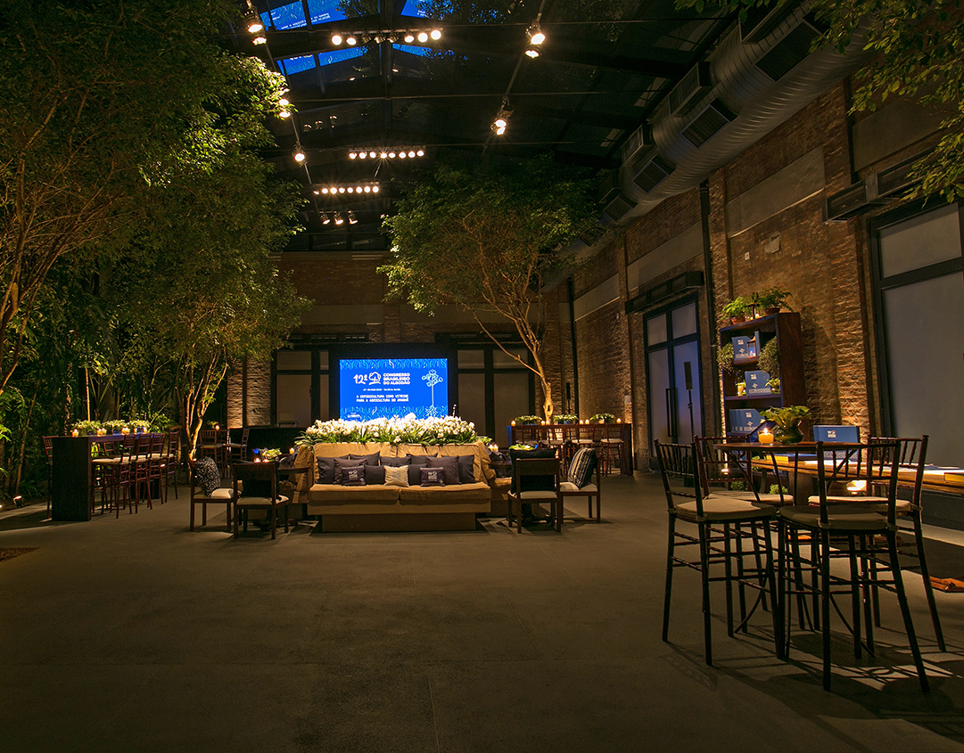
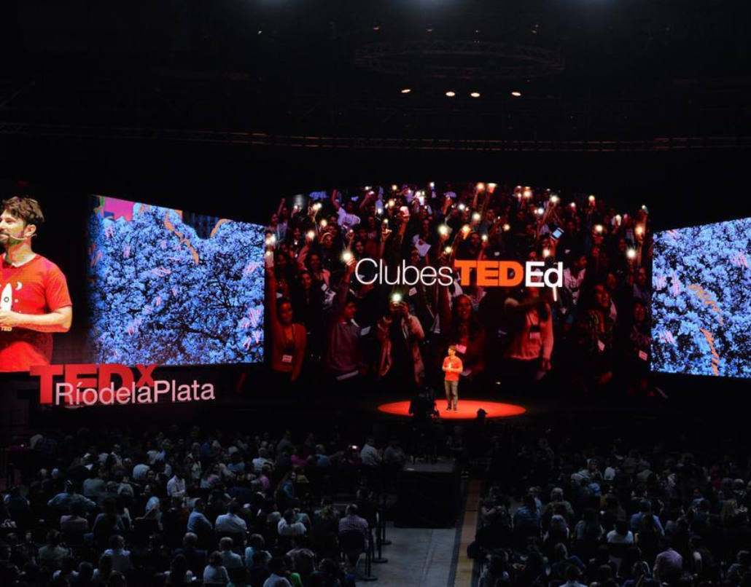

Formato: TEDx seguido de coquetel
Recepção 18h – 18h 30m
TEDx: 18h30 – 20h
  18h 30 – 19h10: Pia, David e Karina apresentam a convenção 2025, falam dos números de vendas Brasil, da solidez da empresa, das novidades deste ano e dicas de vendas. Público sentado. Nesta sala serviremos itens ao consumo, como água, café e canapés (estações nas laterais).
  19h10 - 20h Palestra Motivacional Claudio Tomanini
Coquetel: 20h – 23h
  Opção 1: se o ambiente for suficientemente grande, alocar um espaço do ambiente atrás do mobiliário do TEDx para o coquetel
  Opção 2: os convidados se deslocam para um novo ambiente onde acontecerá o coquetel.
  Som ambiente (música de coquetel) seguido de DJ das 20h30 - 23h00
*A sugestão da agência é que o público esteja em pé e o coquetel já comece durante a palestra.
Notes:
30 min recepção: começar com cocktail
40 min Pia, David e Karina: updates, etc
40 min com o Claudio Tomanini
Cocktail onwards 23:30pm

Slide 5
OPÇÃO1: DISPOSIÇÃO
Palco de Apresentação
Espaço TEDx
Estação de canapés, A&B simples durante TEDx Session
Mobília: mesas baixas, sofás, poltronas, com vasos baixos a arranjos
Mobília: mesas altas, bancos altos de bar
DJ
Espaço
Recepção e Coquetel
Bar

Slide 6
OPÇÃO2: DISPOSIÇÃO
Bar
Palco de Apresentação
Mobília: mesas altas, bancos altos de bar
Espaço TEDx
Espaço
Recepção e Coquetel
DJ
Backdrop e Letreiro VUMI
Mesa doces e brindes*
Mobília: mesas baixas, sofás, poltronas, com vasos baixos a arranjos
Bar
Estação de canapés, A&B simples durante TEDx Session
*adicional, a considerar

Slide 7
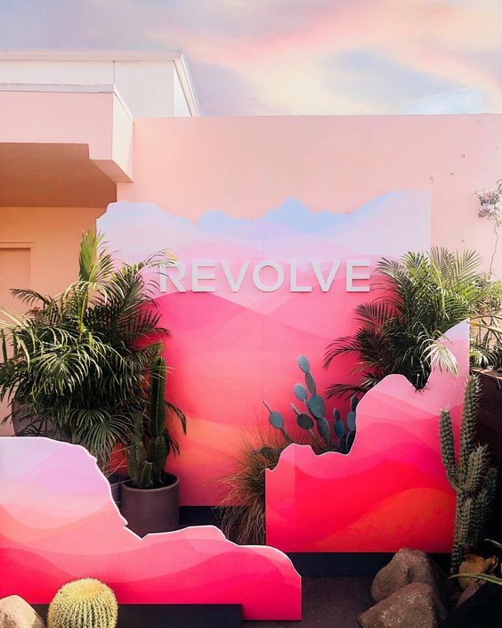
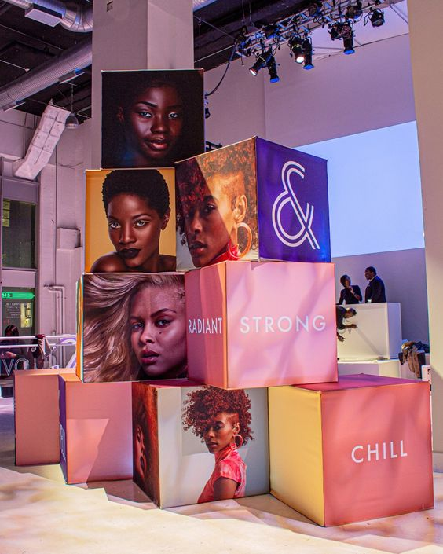
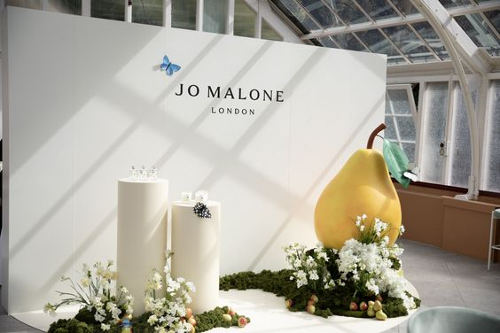
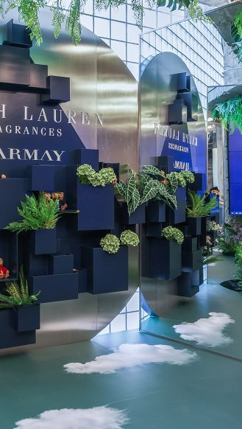

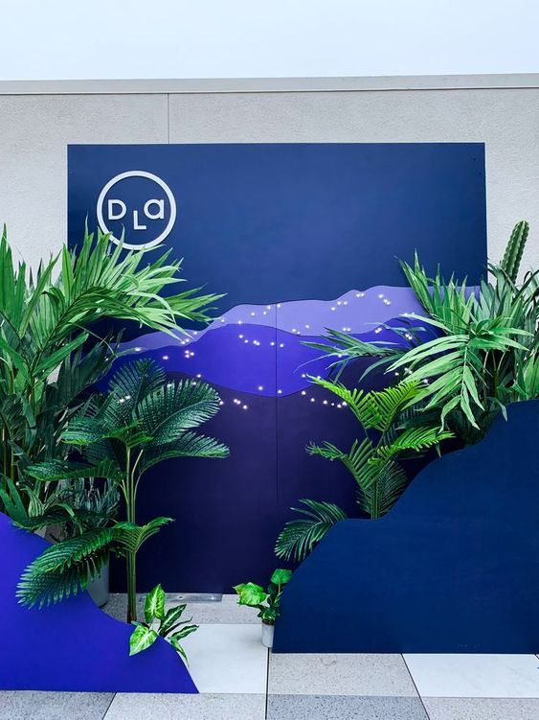
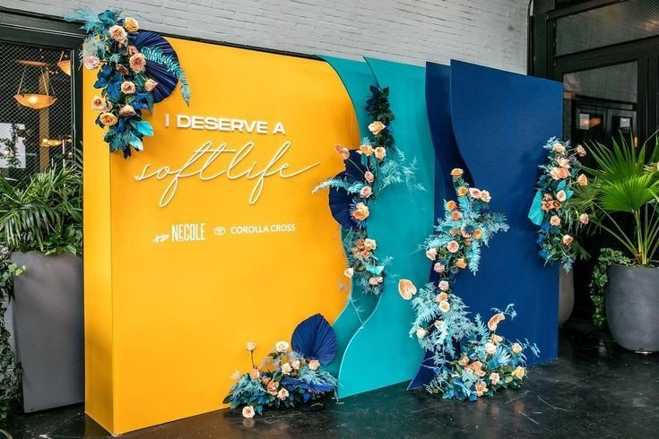
Referências BACKDROP/ LETREIRO RECEPÇÃO

Slide 8

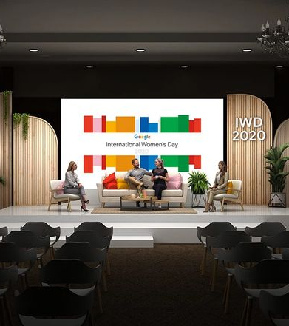
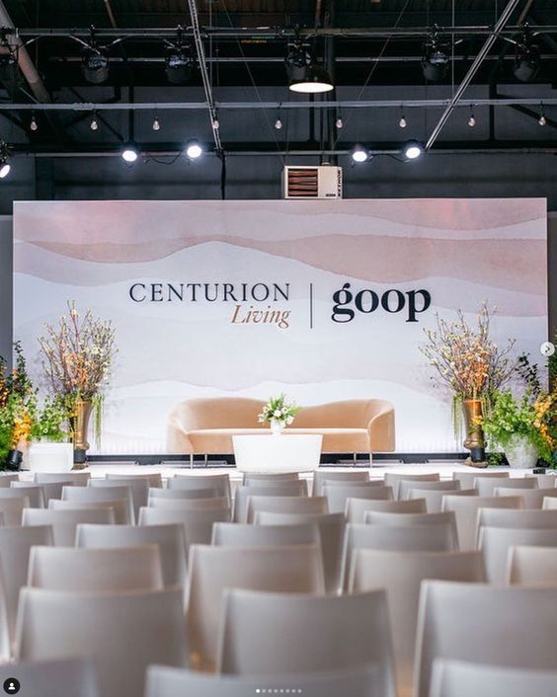
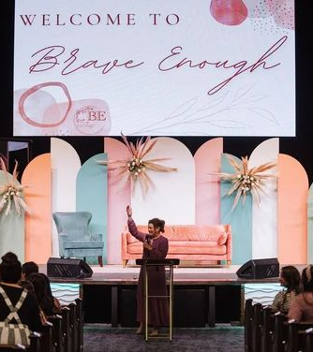
Referências PALCO tedX session

Slide 9
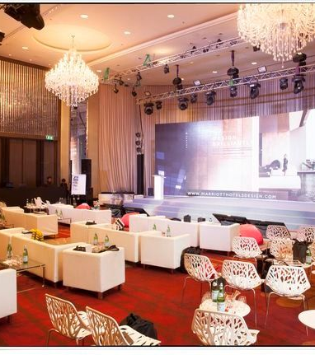
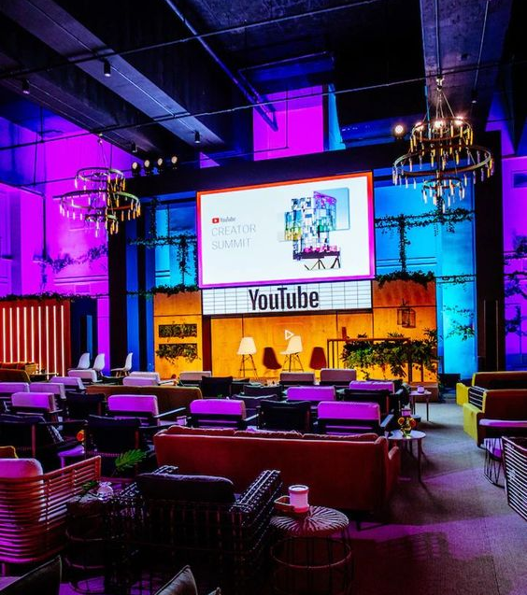
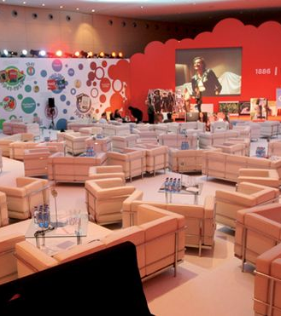
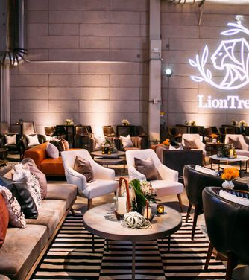
Referências ESPAço AUDIÊNCIA tedx
*alternativa mais em conta, simplesmente cadeiras

Slide 10
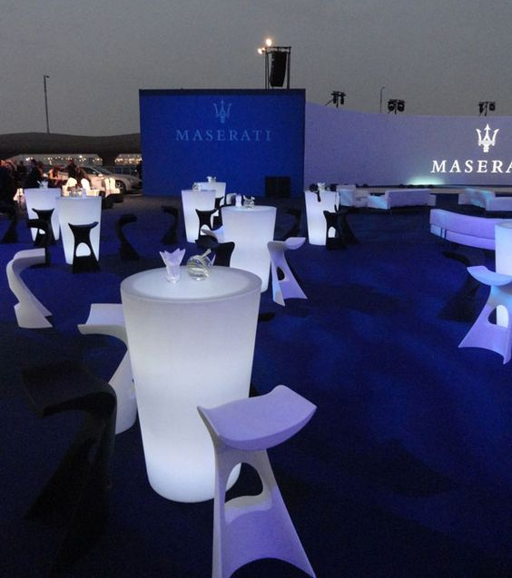
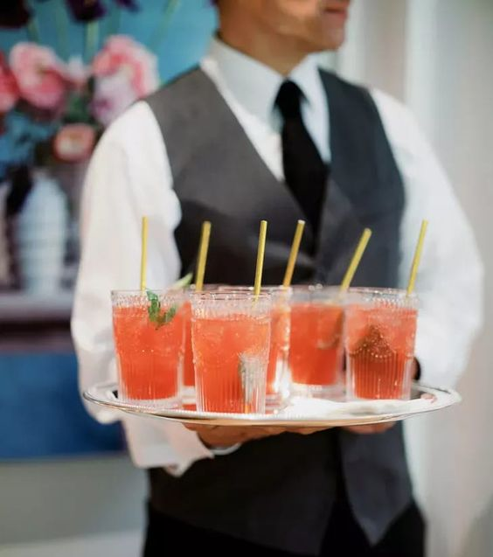
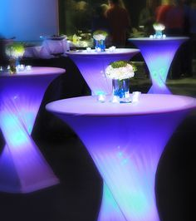
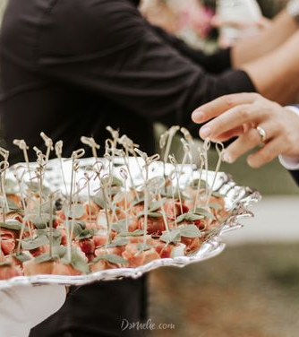
Referências coquetel

Slide 11
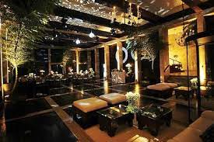
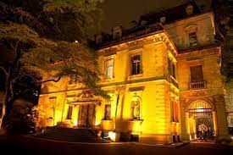
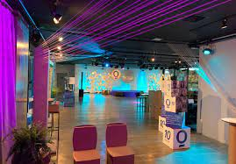
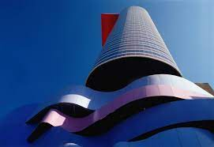
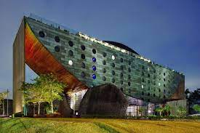
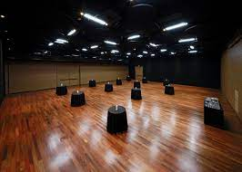
Referências de locais
Iate Clube Higienópolis​
Instituto Tomie Otake
Hotel Unique​

Slide 12
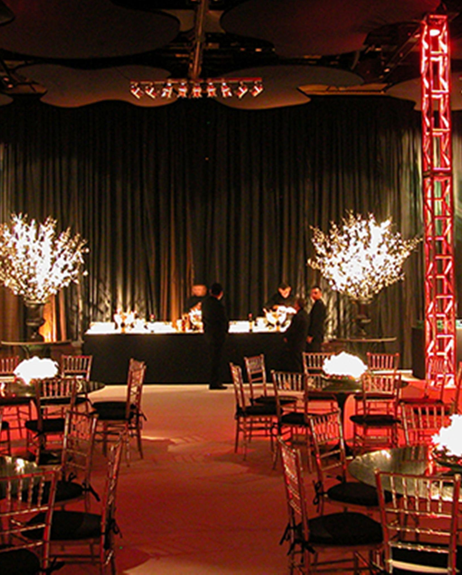
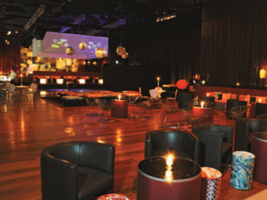
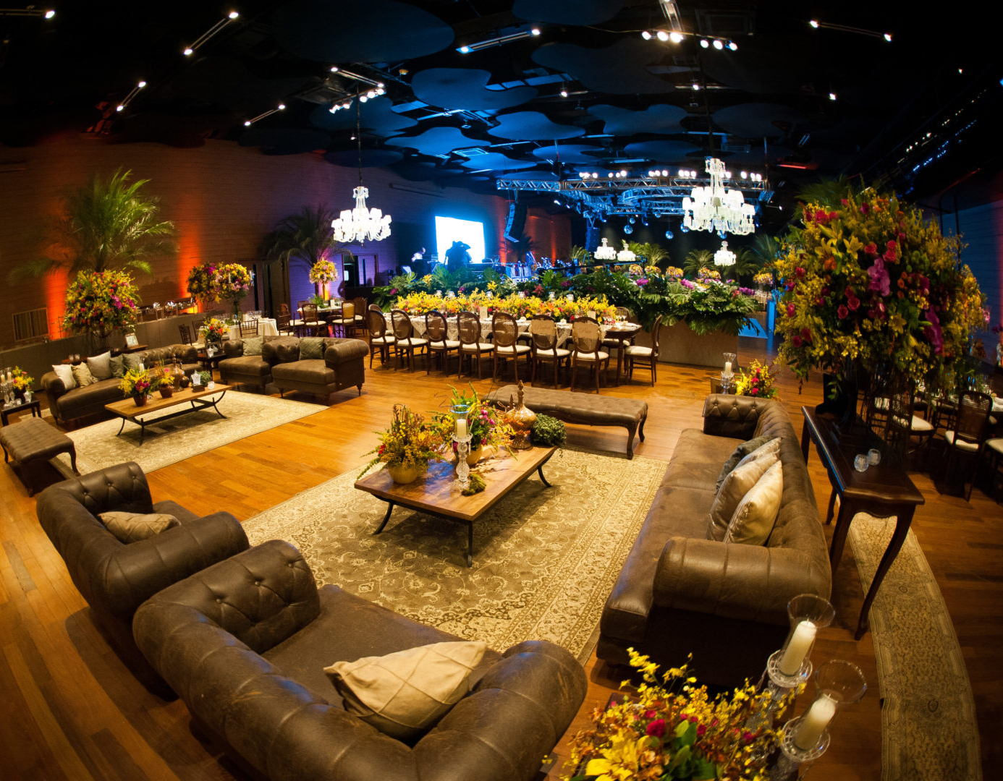
Hotel UNIQUE

Slide 13
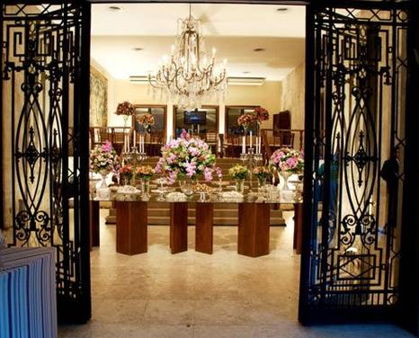
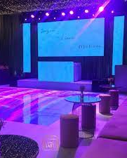
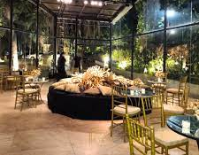
Iate clube higienópolis

Slide 14
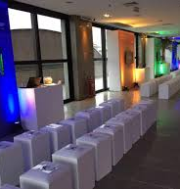
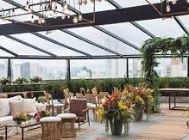
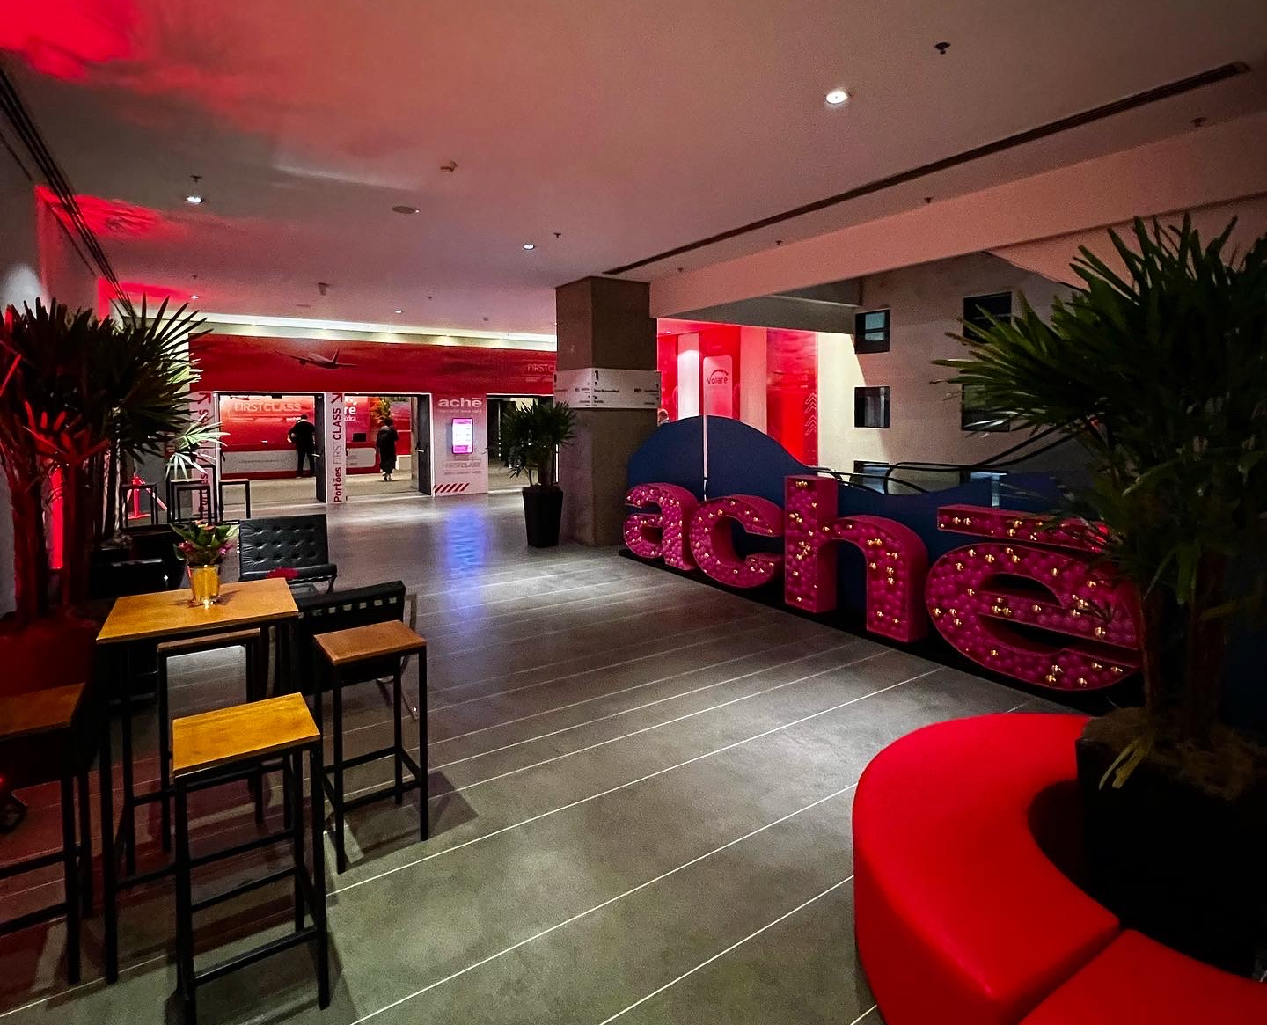
Instituto tomie otake

Slide 15
TEMAS E cenografia
Náutico​

Slide 16
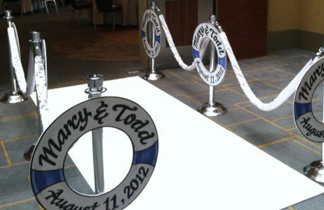
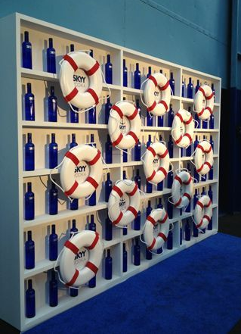
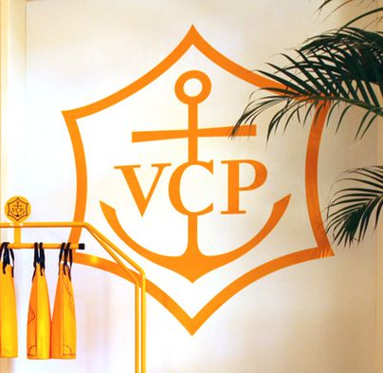
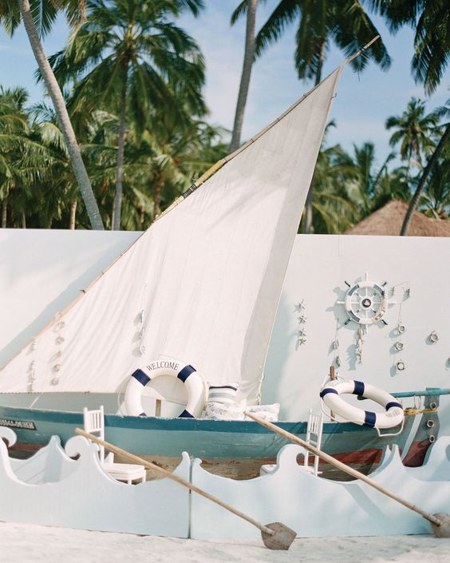
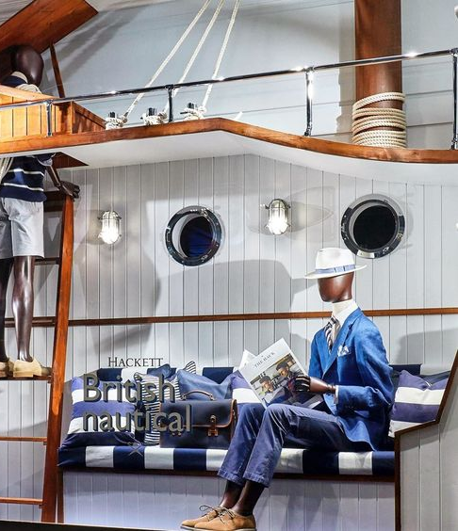

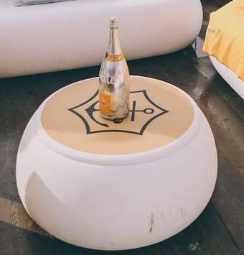
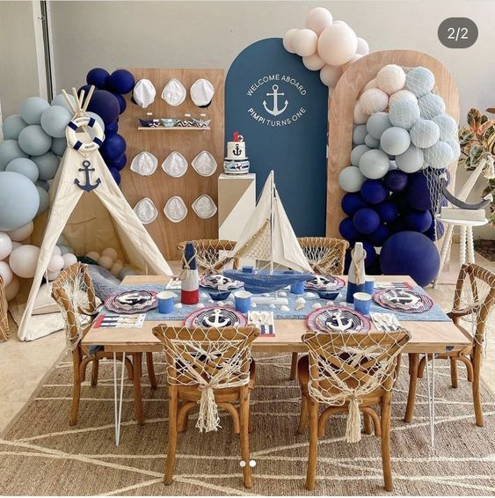
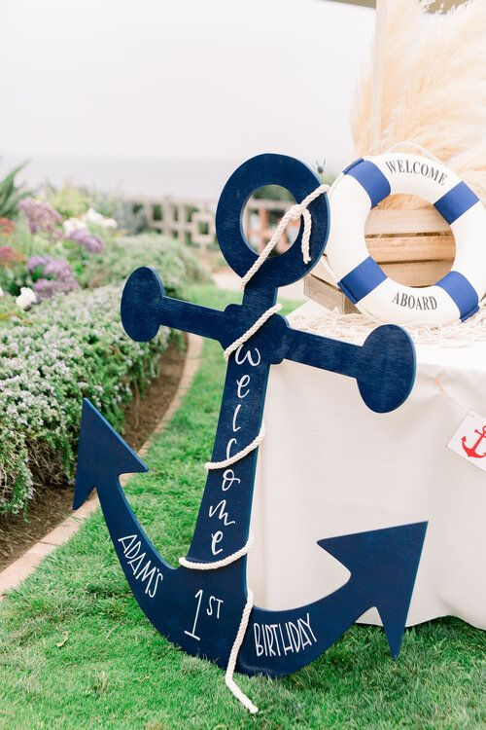
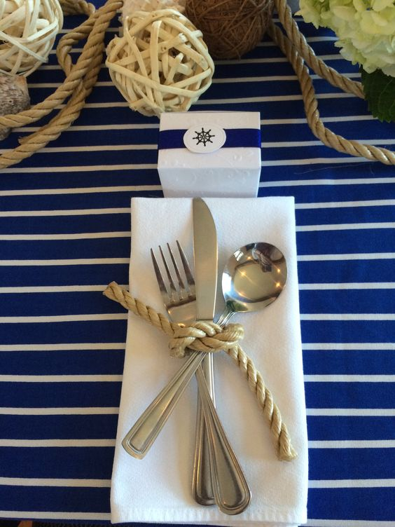
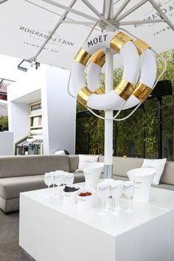
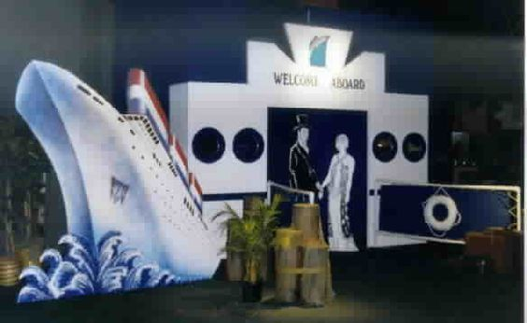
OPÇÃO DE TEMA 1: NÁUTICO

Slide 17
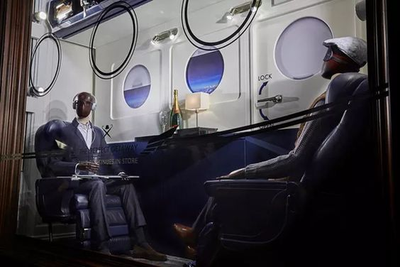
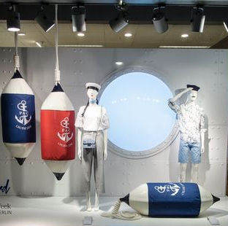
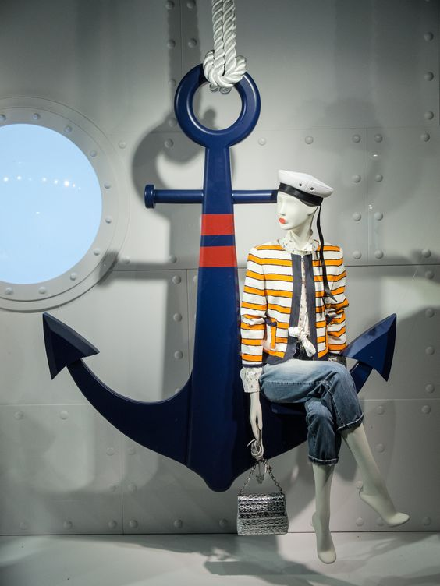
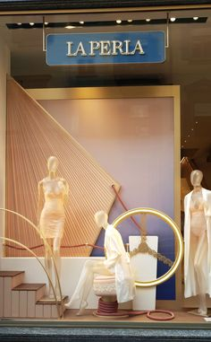
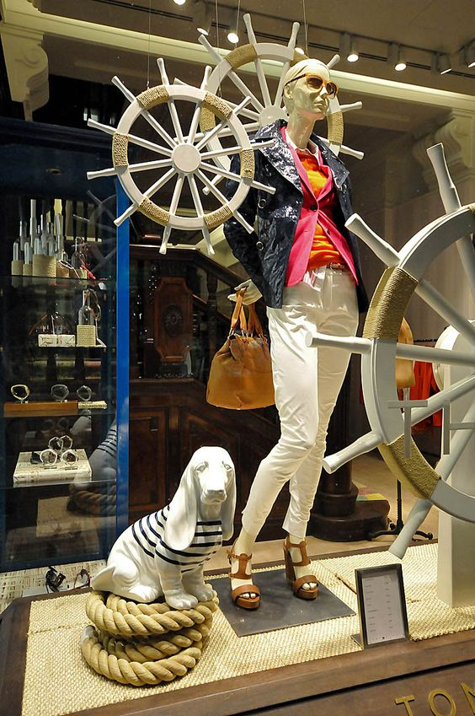

OPÇÃO DE TEMA 1: NÁUTICO

Slide 18
SUGESTÕES DE Brindes (RESP. VUMI)
Geral - Consultores
Toalha de praia
Chapéu de praia
Havaianas
Necessaire

Slide 19
BUDGET
US$ 55 mil a US$ 70 mil

Slide 20
Costs (estimated)
Décor | Other* | Space | A&B | Hotel
US$ 10 mil | US$ 12 mil | US$ 20 mil | US$ 20 mil | US$ 5 mil
Agency | US$ 5 mil
*Projetor, palco, microfone, tela, luz, cxa som,
brindes, branding, tradutor e estacionamento, dj
Projetor, Palco, microfone, tela, iluminação, DJ, som | US$ 2.500
Brindes | US10 * 250 = 2.500
Branding | US 5 mil
Tradutor | US$ 600
Estacionamento | 50 * 100 = 5.000 US= 1.000
TOTAL | US$ 11.600

